Slide 1
আজকের পাঠে সবাইকে স্বাগতম

Slide 2
শিক্ষক পরিচিতি
নামঃ মোহাম্মাদ মাহবুবুল আলাম
সহকারি শিক্ষক
কাসিম আলী সরকারি মডেল উচ্চ বিদ্যালয়,ফেঞ্চুগঞ্জ,সিলেট।
E-mail: malam76t@gmail.com
Mobile No. 01716-968656
পাঠ পরিচিতি
ইসলাম ও নৈতিক শিক্ষা
শ্রেণিঃ অষ্টম
অধ্যায়-৪র্থ ,পাঠ-১৬
পিরিয়ডঃ ৪র্থ
সময়ঃ ৫০ মিঃ

Slide 3
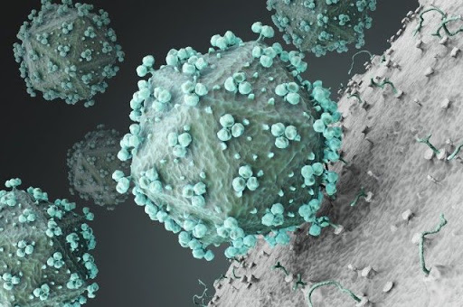
ছবিতে কী দেখতে পাচ্ছ ?

Slide 4
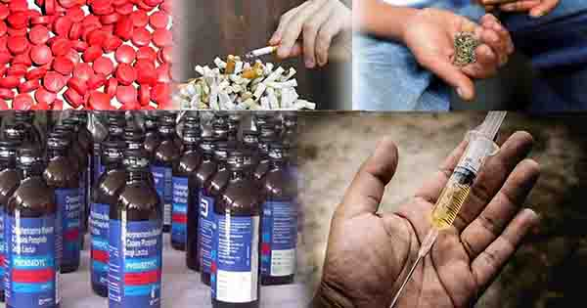
ছবিতে কী দেখতে পাচ্ছ ?

Slide 5
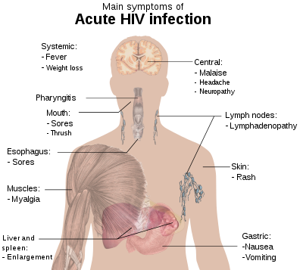
আজকের পাঠ- এইচআইভি।

Slide 6
শিখনফল
এই পাঠ শেষে শিক্ষার্থীরা …
০১। এইচ আই ভি পরিচয় বলতে পারবে।
০২। এইচ আই ভি কী ভাবে ছড়ায় তা বলতে করতে পারবে
০৩।এইচ আই ভি থেকে বাঁচার উপায় বর্ণনা করতে পারবে করতে পারবে ।

Slide 7
HIV এর পূর্ণরূপ
Human Immune Deficinecy Virus

Slide 8
HIV এর পরিচয়
এইচ আই ভি একটি ভাইরাসের নাম। ১৯৮১ সালে আমেরিকায় প্রথম এটি ধরা পড়ে। এই ভাইরাসে আক্রান্ত ব্যক্তির শরিরে রক্তে থাকা রোগ প্রতিরোধ কারি T4 কোষগুলোকে ধবংস করে দেয়।

Slide 9
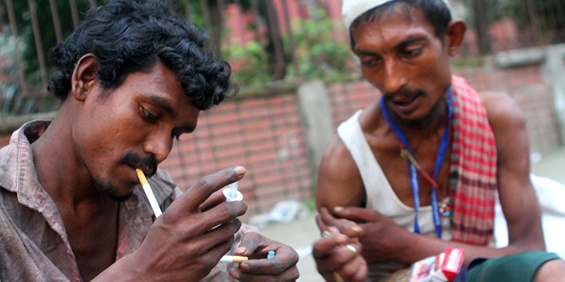
এইচ আই ভি যেভাবে ছড়ায়
মাদক ও নেশার মাধ্যমে

Slide 10
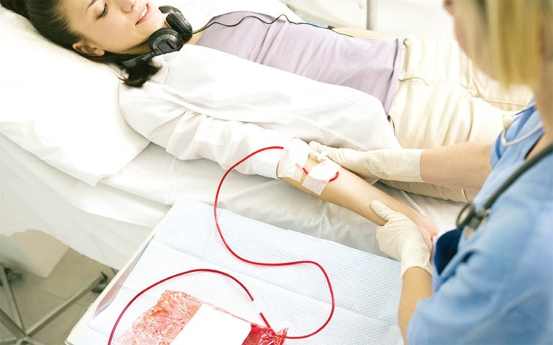
এইচ আই ভি যেভাবে ছড়ায়
অপরিশোধিত রক্তের মাধ্যমে

Slide 11
এইচ আই ভি যেভাবে ছড়ায়
অবৈধ মেলা মেশার কারনে।

Slide 12
এইচ আই ভি থেকে বাঁচার উপায়
অবৈধ মেলা মেশা থেকে বিরত থাকতে হবে।

Slide 13
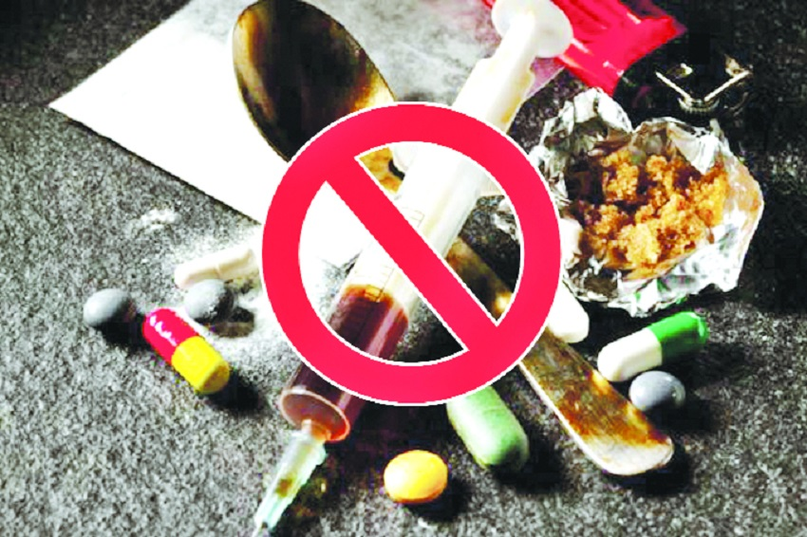
এইচ আই ভি থেকে বাঁচার উপায়
মাদক ও নেশাকে বর্জন করতে হবে।

Slide 14
এইচ আই ভি থেকে বাঁচার উপায়
পরিশোধিত রক্ত ব্যবহার করতে হবে

Slide 15
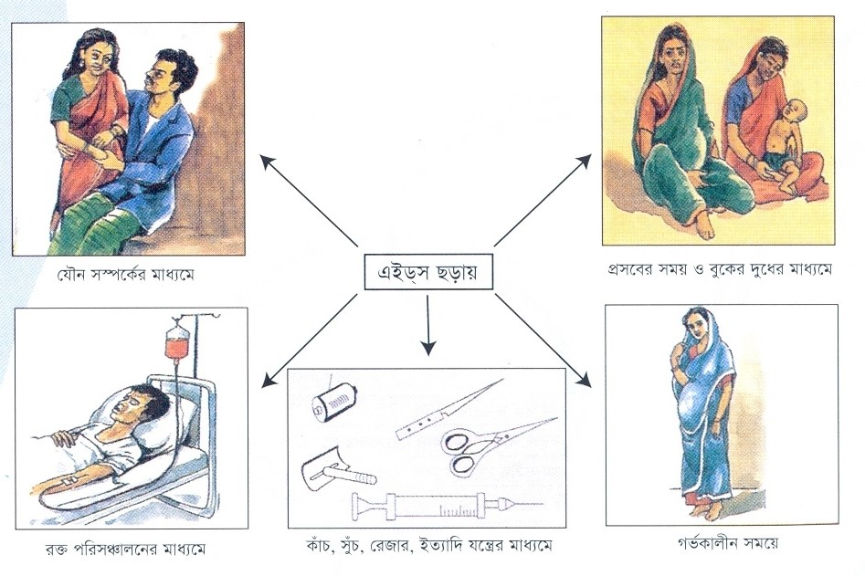
আমরা চিত্রে দেখে নেই কী ভাবে এইচআইভি ছড়ায় ।

Slide 16
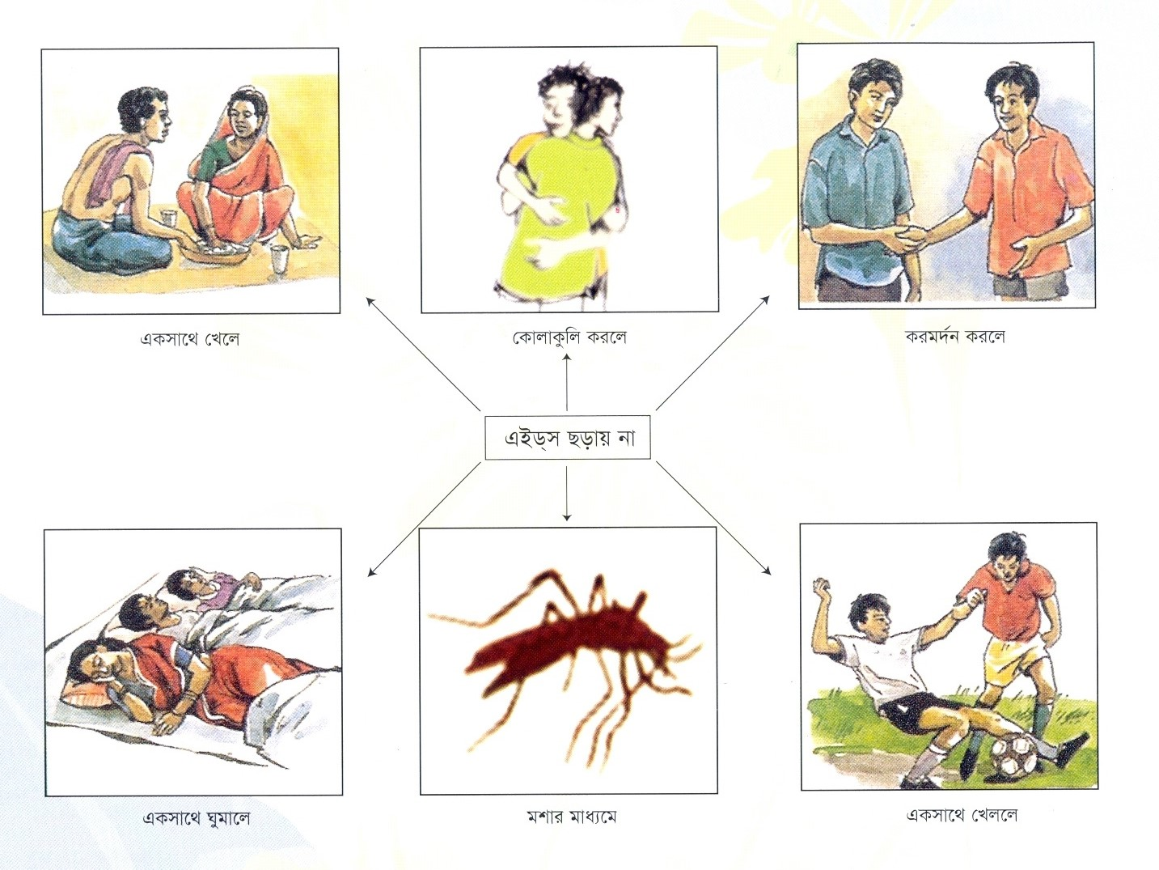
আমরা চিত্রে দেখে নেই কী ভাবে এইচআইভি ছড়ায় না।

Slide 17
দলীয় কাজ
এইচআই ভি কী ভাবে ছড়ায় লিখ।

Slide 18
মূল্যায়ন
১। এইচআইভি কত সালে প্রথম ধরা পড়ে ?
ক। ১৯৮০ সালে
খ। ১৯৮১ সালে
গ। ১৯৮২ সালে
ঘ। ১৯৮৩ সালে
Notes:
"তোমরা সালাত কায়েম কর ও যাকাত দাও” (সুরা আন-নুর, আয়াত ৫৬)

Slide 19
বাড়ির কাজ
এইডস থেকে বাঁচার উপায় গুলো লিখে আনবে।

Slide 20
সবাইকে ধন্যবাদ

